Slide 1
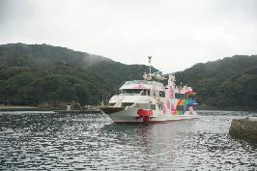

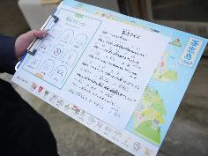
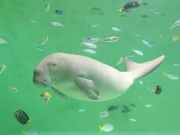
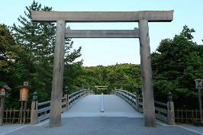
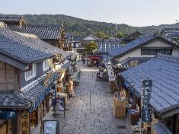
離島の歴史伝統文化や島民とのふれあい 2泊3日
県内最大の離島である答志島に泊まって島の暮らしを体験することができるコースです。 島内探索で島の方々との交流や、海女文化に触れることができ、島文化や海の資源の大切さを学ぶことができます。
行程 | エリア | 体験プログラム
1泊2日 | 伊勢志摩（伊勢市、鳥羽市） | 離島での歴史探訪と体験プログラム
日次 | 行程
1 | 各地＝＝鳥羽マリンターミナル【10:45発】～～＜約15分＞～～答志島・和具港【11:00着】＝＝＜約10分＞＝＝答志島内（昼食）（※）【約60分】・・・答志島内散策（九鬼嘉隆の胴塚・首塚、潮音寺、美多羅志神社、路地裏散策、八幡神社 等）【約210～240分】・・・ 鳥羽・答志島（宿泊）
 | （※）：答志島温泉旅館または昼食弁当
2 | ホテル・・・答志島内での体験プログラム（「干物作り」、「シェルキャンドル作り」又は「アクセサリー作り」、セリ市場見学）、昼食【約180～240分】・・・和具港【13:35発】～～＜約15分＞～～鳥羽マリンターミナル【13:50着】＝＝＜約5分＞＝＝鳥羽水族館（見学）【約120分】＝＝鳥羽市内（宿泊）
3 | ホテル＝＝＜約30分＞＝＝伊勢神宮内宮（参拝）・おはらい町・おかげ横丁（自由散策、自由昼食）【約150～180分】＝＝各地
（凡例：＝＝：バス ・・・：徒歩 ～～：船）
鳥羽市営定期船
シェルキャンドル作り
路地裏散策
鳥羽水族館
伊勢神宮・内宮（宇治橋）
おかげ横丁

